Slide 1
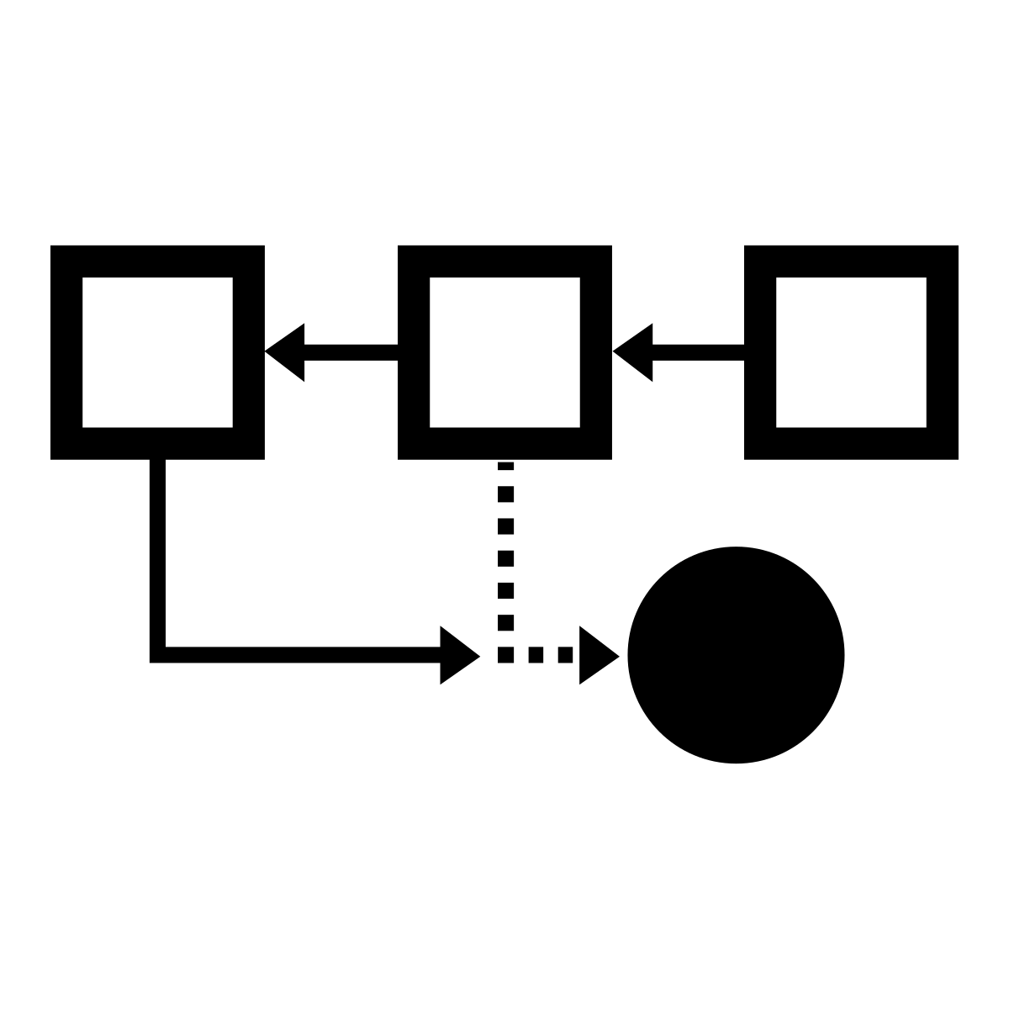
Iteratori
Attraversare e trasformare sequenze di valori

Slide 2
Iteratori
Un iteratore è un oggetto che genera progressivamente una sequenza di valori, mantenendo lo stato necessario a produrre l’elemento successivo
I valori possono essere estratti da un contenitore, da uno stream, o generati programmaticamente, come nel caso di un intervallo di valori
In molti linguaggi l’interfaccia separa “c’è un prossimo elemento?” e “restituisci il prossimo elemento”
In Rust le due operazioni sono combinate in un singolo metodo( next() → Option<Item> )
Un iteratore può offrire ulteriori metodi che consentono di derivare un nuovo iteratore
Che trasforma la sequenza originale in un’altra sequenza, accorpando, eliminando o trasformando i singoli elementi
Pressoché tutti i linguaggi “moderni” offrono il concetto di iteratore come parte della propria libreria standard
Essi permettono di accedere ai valori contenuti all’interno di collezioni come liste, insiemi, mappe, scorrere i caratteri presenti all’interno di una stringa o leggere il contenuto di un file di testo estraendo una riga alla volta

Slide 3
Uso degli iteratori
L’uso degli iteratori si sovrappone concettualmente ai cicli for e while, ma consente di esprimere trasformazioni su sequenze in modo più composizionale
Portando a vantaggi in termini di compattezza del codice, leggibilità, manutenibilità ed efficienza, nascondendo i dettagli necessari a generare / accedere ai singoli elementi
I vantaggi sono maggiormente evidenti se l'operazione svolta all'interno del ciclo è complessa e richiede, ad esempio, di scartare alcuni valori e di trasformare i restanti
let v1 = vec![1,2,3,4,5,6];
let mut v2 = Vec::<String>::new();
for i in 0..v1.len() {
if v1[i] %2 != 0 { continue; }
v2.push(format!("a{}",v1[i]))
}
println!("{:?}", v2); // ["a2","a4","a6"]
let v1 = vec![1,2,3,4,5,6];
let mut v2: Vec<String>;
v2 = v1.iter()
.filter(|val|{ *val %2 == 0})
.map(|val| format!("a{}",val))
.collect();
println!("{:?}", v2); // ["a2","a4","a6"]

Slide 4
Caratteristiche degli iteratori
Un iteratore offre un modo uniforme di accedere agli elementi, indipendentemente da come essi siano generati o da dove siano prelevati
Permettendo al codice che utilizza tali valori di ignorare la fonte ed essere più generico
Gli iteratori operano in modalità pigra
Solo a fronte della richiesta di un valore successivo, si occupano di generarlo / prelevarlo
La rappresentazione esplicita delle trasformazioni su sequenze si presta bene a ottimizzazioni
Permettendo, con librerie dedicate, di sfruttare la presenza di più core nell'elaboratore
La possibilità di derivare un iteratore da un altro iteratore aumenta la flessibilità del codice
E' facile inserire all'interno di una catena di elaborazione passi ulteriori che iniettano nuovi valori, ne eliminano altri, combinano più valori tra loro, modificano l'ordine di visita, …, senza dover intervenire sul codice che utilizza i valori generati

Slide 5
Iteratori in Rust
In Rust, un iteratore è una struttura dati che implementa il tratto std::iter::Iterator
trait Iterator{
type Item;
fn next(&mut self) -> Option<Self::Item>; …// molti altri metodi con implementazione di default
}
Un tipo può segnalare la capacità di essere esplorato tramite un iteratore, implementando il tratto std::iter::IntoIterator
trait IntoIterator where Self::IntoIter: Iterator<Item=Self::Item> {
type Item;
type IntoIter: Iterator;
fn into_iter(self) -> Self::IntoIter;
}

Slide 6
Implementare un iteratore in Rust
struct Words<'a> {
text: &'a str,
}
impl<'a> Words<'a> {
fn new(text: &'a str) -> Self {
Self { text }
}
}
struct WordsIter<'a> {
text: &'a str,
pos: usize,
}
impl<'a> IntoIterator for Words<'a> {
type Item = &'a str;
type IntoIter = WordsIter<'a>;
fn into_iter(self) -> Self::IntoIter {
WordsIter {
text: self.text,
pos: 0,
}
}
}

Slide 7
Implementare un iteratore in Rust
impl<'a> Iterator for WordsIter<'a> {
type Item = &'a str;
fn next(&mut self) -> Option<Self::Item> {
let bytes = self.text.as_bytes();
let len = bytes.len();
// elimino gli spazi iniziali
while self.pos < len && bytes[self.pos].is_ascii_whitespace() { self.pos += 1; }
if self.pos >= len { return None; }
let start = self.pos;
// estraggo tutto il contenuto non bianco
while self.pos < len && !bytes[self.pos].is_ascii_whitespace() { self.pos += 1; }
Some(&self.text[start..self.pos])
}
}

Slide 8
Implementare un iteratore in Rust
Caratteristiche:
L'iteratore è pigro: viene generato un nuovo valore solo quando viene chiamato next()
Non esegue allocazioni
Il risultato ha un tempo di vita collegato al tempo di vita del valore iniziale
pos rappresenta la posizione corrente nell'analisi
fn main() {
let line = "INFO 2025-05-10 user=alice action=login";
let words = Words::new(line);
for w in words {
println!("{}", w);
}
}
INFO
2025-05-10
user=alice
action=login

Slide 9
Iteratori e possesso
I contenitori presenti nella libreria standard mettono normalmente a disposizione tre metodi per ricavare un iteratore ai dati contenuti al loro interno
iter(), che restituisce oggetti di tipo &Item e non consuma il contenuto del contenitore
iter_mut(), che restituisce oggetti di tipo &mut Item e permette di modificare gli elementi all’interno del contenitore
into_iter(), che prende possesso del contenitore e restituisce oggetti di tipo Item estraendoli dal contenitore
E’ comune, per tali contenitori, dichiarare tre implementazioni distinte del tratto IntoIterator
Una per il tipo Container vero e proprio, che richiama il metodo into_iter()
Una per il tipo &Container, che richiama iter()
Una per il tipo &mut Container, che richiama iter_mut()
Non tutte le collezioni espongono tutte le forme di iterazione mutabile nello stesso modo: in particolare, la possibilità di mutare gli elementi dipende dalle garanzie che la struttura deve preservare

Slide 10
Iteratori e possesso
let mut v = vec![String::from("a"), String::from("b"), String::from("c")];
for s in &v {
println!("{}", s); // s: &String
}
for s in &mut v {
s.push_str("1") ; // s: &mut String - Modifico il contenuto del vettore
}
for s in v {
println!("{}", s); // s: String - gli elementi vengono mossi fuori dal
// vettore, che non è più utilizzabile dopo il ciclo
}

Slide 11
Cicli for e iteratori
Ogni iteratore implementa IntoIterator restituendo sé stesso
Per questo motivo un iteratore può essere usato direttamente in un ciclo for
let v = vec![String::from("a"), String::from("b"), String::from("c")];
let it = v.iter_mut();
for s in it { // it.into_iter() -> it
// qui s ha tipo &mut String e opera sui valori contenuti in v
}

Slide 12
Adattatori
Il tratto Iterator definisce molti metodi che utilizzano l'iteratore corrente e costruiscono un nuovo iteratore derivato
Possono essere combinati in catene più o meno lunghe al termine delle quali occorre porre un consumatore finale
Tutti gli adattatori sono infatti pigri (lazy) e non invocano il metodo next() dell’oggetto a monte se non a seguito di una richiesta proveniente da un loro consumatore
let v: Vec<String> = … ;
v.iter()
.filter(|x| x.len()<4)
.map(|x|x.len())
.sum();
.iter()
.filter(...)
.map(...)
.sum()
Vec<String>
Iterator<&String>
Iterator<&String>
Iterator<usize>
usize
iteratore iniziale
adattatori
consumatore

Slide 13
Adattatori: trasformare gli elementi
map<V, F>(self, f: F) -> Map<Self, F> where F:FnMut(Self::Item) -> V
Trasforma ogni elemento in ingresso con la chiusura f e produce un nuovo iteratore dei valori trasformati
enumerate(self) -> Enumerate<Self>
Ritorna un iteratore che restituisce una tupla formata dall’indice dell’iterazione e dal valore (i,val)
copied<'a, T>(self) -> Copied<Self>
Ritorna un nuovo iteratore, tutti gli elementi dell’iteratore originale verranno copiati quando l'iteratore sarà consumato
cloned<'a, T>(self) -> Cloned<Self>
Ritorna un nuovo iteratore, tutti gli elementi dell’iteratore originale verranno clonati quando l'iteratore sarà consumato
inspect<F>(self, f: F) -> Inspect<Self, F> where F: FnMut(&Self::Item)
Ogni volta che riceve una richiesta, preleva un elemento dall’iteratore a monte e la passa sia alla funzione, che ha possibilità di ispezionarlo, che al consumatore a valle

Slide 14
Adattatori: filtrare
filter<P>(self, predicate: P) -> Filter<Self, P> where P: FnMut(&Self::Item) -> bool
Seleziona gli elementi per i quali l’esecuzione della chiusura predicate ritorna true
take(self, n: usize) -> Take<Self>
Ritorna un iteratore che contiene al più i primi n elementi dell’iteratore su cui viene eseguito (meno, se l’iteratore originale non contiene abbastanza elementi)
take_while<P>(self, predicate: P) -> TakeWhile<Self, P> where P: FnMut(&Self::Item)->bool
Esegue la funzione ricevuta su tutti gli elementi dell’iteratore originale, conserva tutti gli elementi fino a quando la funzione ritorna true; dal momento in cui diventa false, scarta tutti i valori rimanenti
skip(self, n: usize) -> Skip<Self>
Ritorna un iteratore che esclude i primi n elementi dell’iteratore su cui viene eseguito, se si raggiunge la fine ritorna un iteratore vuoto
skip_while<P>(self, predicate: P) -> SkipWhile<Self, P> where P: FnMut(&Self::Item)->bool
Esegue la funzione ricevuta su tutti gli elementi dell’iteratore originale, esclude tutti gli elementi fino a quando la funzione ritorna true, dal momento in cui diventa false conserva tutti i valori rimanenti

Slide 15
Adattatori: combinare
chain<U>(self, other: U) -> Chain<Self, <U as IntoIterator>::IntoIter>
Prende come argomento un valore iterabile e ne concatena gli elementi all’originale, ritornando uno nuovo iteratore
zip<U>(self, other: U) -> Zip<Self, <U as IntoIterator> ::IntoIter>
Combina due iteratori per ritornare un nuovo iteratore che ha come elementi le coppie composte dai valori dei primi due iteratori
cycle(self) -> Cycle<Self>
Raggiunta la fine di un iteratore riparte dall’inizio, ciclando all’infinito
rev(self) -> Rev<Self>
Ritorna un iteratore con la direzione invertita

Slide 16
Adattatori: funzionalità ulteriori
flatten(self) -> Flatten<Self> where Self::Item: IntoIterator
Ritorna un iteratore dal quale sono state rimosse le strutture annidate
flat_map<U, F>(self, f: F) -> FlatMap<Self, U, F> where F: FnMut(Self::Item)-> U, U: IntoIterator
Concatena in maniera concisa map e flatten, eseguendo la chiusura f e rimuovendo le strutture annidate
filter_map<V, F>(self, f: F) -> FilterMap<Self, F> where F: FnMut(Self::Item) -> Option(V)
Concatena in maniera concisa filter e map, l’iteratore risultante conterrà solo elementi per i quali la chiusura ritorna Some(V)
fuse(self) -> Fuse<Self>
Ritorna un iteratore che termina dopo il primo None

Slide 17
fold(…): riduzione esplicita di un iteratore
fold(init, f) è un consumatore finale che attraversa l'iteratore mantenendo un accumulatore
L'accumulatore viene inizializzato con il valore init
Ad ogni passo applica f(acc, item) e produce un nuovo accumulatore
Al termine restituisce il valore finale dell'accumulatore
Molte aggregazioni possono essere espresse con fold(…)
Somma, prodotto, conteggio, concatenazione, costruzione di strutture, …
let v = vec![1, 2, 3, 4];
let sum = v.iter().fold(0, |acc, x| acc + x);
let count = v.iter().fold(0, |acc, _| acc + 1);
let product = v.iter().fold(1, |acc, x| acc * x);

Slide 18
fold(…): riduzione esplicita di un iteratore
i₀
i₁
i₂
…
i_{n}
init
f(acc,i)
a₀
f(acc,i)
a₁
f(acc,i)
a₂
…
a_{n-1}
f(acc,i)
a_{n}

Slide 19
Consumatori: aggregare
fold<B, F>(self, init: B, f: F) -> B
Esegue la chiusura ricevuta accumulando i risultati sul primo argomento ricevuto
try_fold<B, F, R>(&mut self, init: B, f: F) -> R
Esegue la chiusura ricevuta fino a quando ritorna con successo, accumulando i risultati sul primo argomento ricevuto
reduce<F>(self, f: F) -> Option<Self::Item>
Riduce l’iteratore ad un singolo elemento eseguendo la funzione ricevuta
sum<S>(self) -> S
Somma tutti gli elementi di un iteratore e ritorna il valore ottenuto
product<P>(self) -> P
Moltiplica tutti gli elementi di un iteratore e ritorna il valore ottenuto
count(self) -> usize
Ritorna il numero di elementi dell’iteratore
collect<B>(self) -> B where B: FromIterator<Self::Item>
Trasforma un iteratore in una collezione

Slide 20
Consumatori: aggregare
partition<B, F>(self, f: F) -> (B, B)
Consuma un iteratore e ritorna due collezioni sulla base del predicato ricevuto
for_each<F>(self, f: F) where F: FnMut(Item)
Esegue la chiusura ricevuta su tutti gli elementi dell’iteratore
try_for_each<F, R>(&mut self, f: F) -> R where F: FnMut(Item) -> R, R: Try<Output=()>
Esegue una chiusura che può fallire su tutti gli elementi dell’iteratore, si ferma dopo il primo fallimento
max*(self) -> Option<Self::Item>
Ritorna il massimo tra gli elementi dell’iteratore, se trova due massimi equivalenti torna l’ultimo, se l’iteratore è vuoto viene ritornato None
min*(self) -> Option<Self::Item>
Ritorna il minimo tra gli elementi dell’iteratore, se trova due minimi equivalenti torna l’ultimo, se l’iteratore è vuoto viene ritornato None

Slide 21
Consumatori: cercare e verificare
find<P>(&mut self, predicate: P) -> Option<Self::Item> where P: FnMut(&Item) -> bool
Cerca un elemento sulla base della chiusura ricevuta come argomento e lo ritorna
find_map<B, F>(&mut self, f: F) -> Option<B>
Esegue la chiusura ricevuta su tutti gli elementi e ritorna il primo risultato valido
position<P>(&mut self, predicate: P) -> Option<usize>
Cerca un elemento sulla base della chiusura ricevuta come argomento e ritorna la posizione
rposition<P>(&mut self, predicate: P) -> Option<usize>
Cerca un elemento sulla base della chiusura ricevuta come argomento, partendo da destra e ritornando la posizione
last(self) -> Option<Self::Item>
Ritorna l’ultimo elemento dell’iteratore
nth(&mut self, n: usize) -> Option<Self::Item>
Ritorna l’ennesimo elemento dell’iteratore, consumando i precedenti
all<F>(&mut self, f: F) -> bool where F: FnMut(Item) -> bool
Verifica che la chiusura ricevuta restituisca true per tutti gli elementi restituiti dall’iteratore
any<F>(&mut self, f: F) -> bool where F: FnMut(Item) -> bool
Verifica che la chiusura ricevuta restituisca true per almeno un elemento restituito dall’iteratore

Slide 22
Consumatori: confrontare
cmp<I>(self, other: I) -> Ordering
Confronta gli elementi di due iteratori
eq<I>(self, other: I) -> bool
Verifica se gli elementi di due iteratori sono uguali
ne<I>(self, other: I) -> bool
Verifica se gli elementi di due iteratori sono diversi
lt<I>(self, other: I) -> bool
Verifica se gli elementi di un iteratore sono minori rispetto a quelli di un secondo iteratore
le<I>(self, other: I) -> bool
Verifica se gli elementi di un iteratore sono minori o uguali rispetto a quelli di un secondo iteratore
gt<I>(self, other: I) -> bool
Verifica se gli elementi di un iteratore sono maggiori rispetto a quelli di un secondo iteratore
ge<I>(self, other: I) -> bool
Verifica se gli elementi di un iteratore sono maggiori o uguali rispetto a quelli di un secondo iteratore

Slide 23

Per saperne di più
The Rust Programming Language book - Chapter 13: "Functional Language Features: Iterators and Closures"
https://doc.rust-lang.org/book/ch13-00-functional-features.html
Rust by Example - Iterators
https://doc.rust-lang.org/rust-by-example/trait/iter.html
Rust Iterators: A Guide
https://www.newline.co/@uint/rust-iterators-a-guide--80e35528
Daily Rust: Iterators
https://adventures.michaelfbryan.com/posts/daily/iterators/

